Slide 1
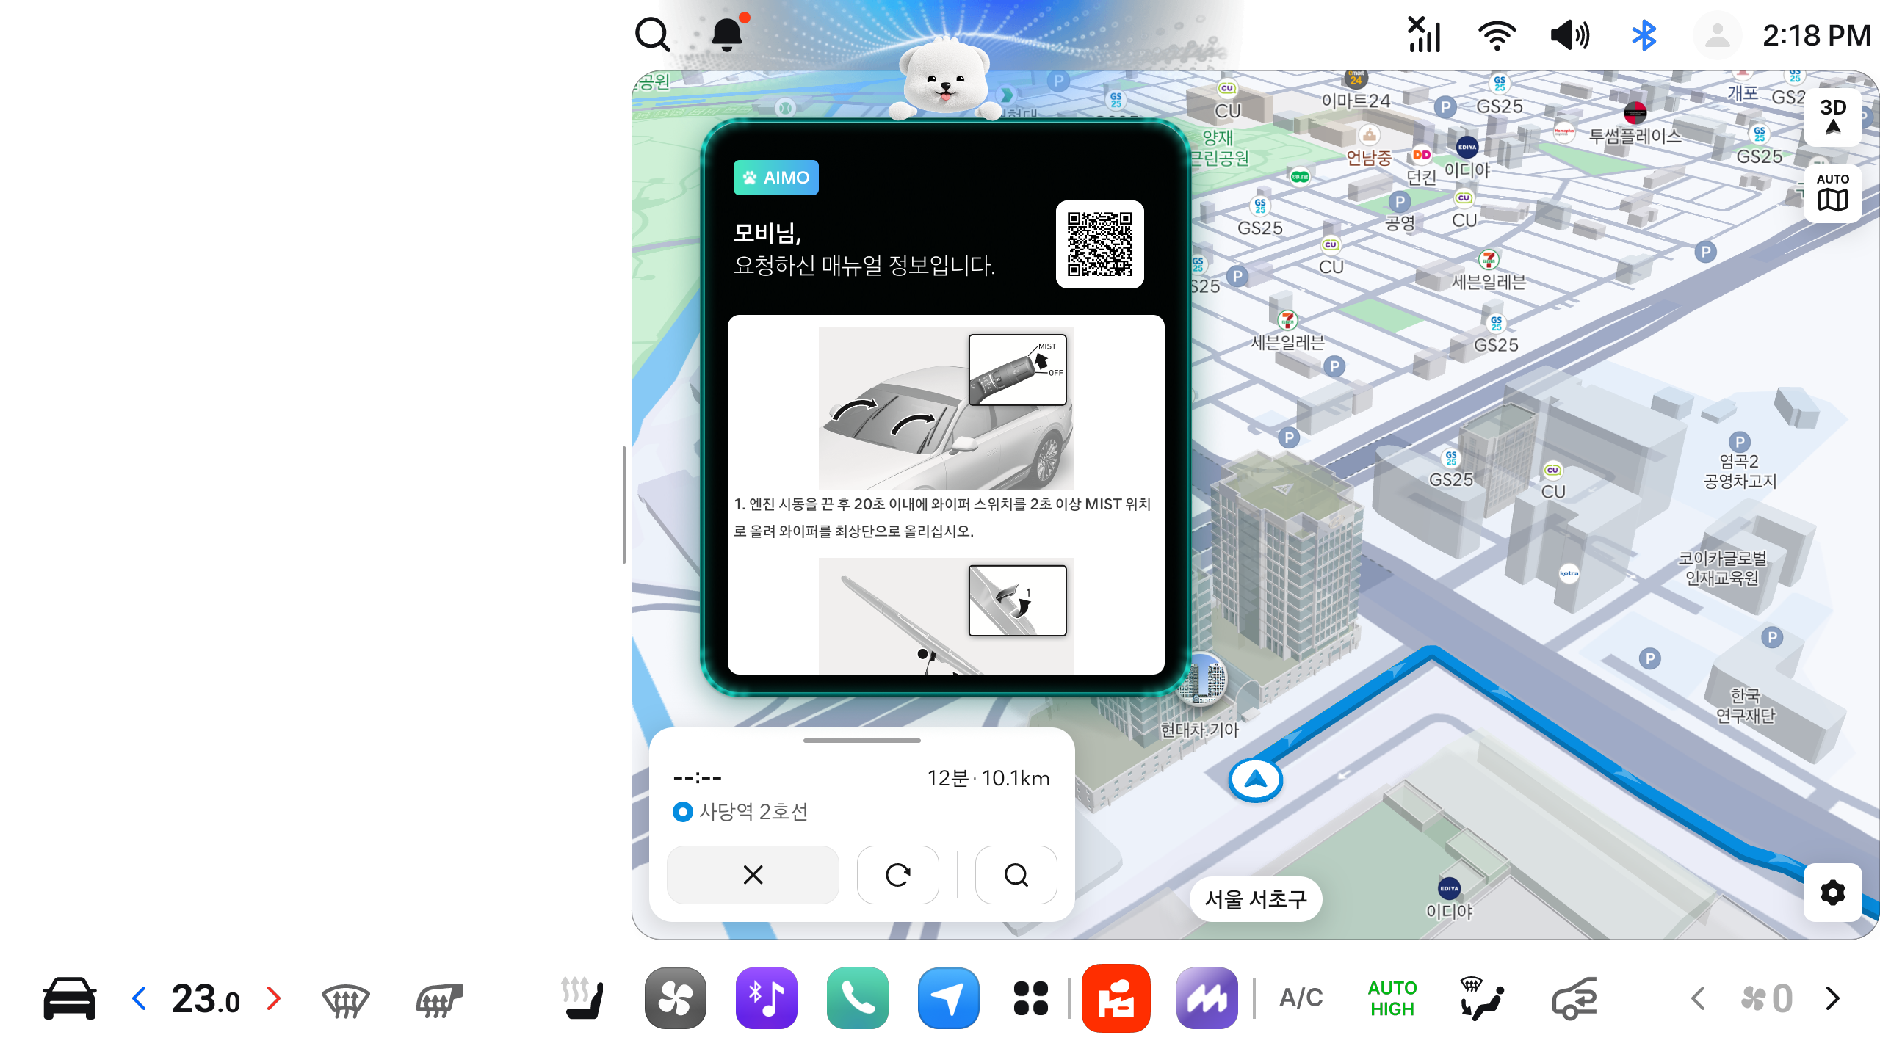
01
2beone Solutions
Vehicle Q&A
Vehicle Control
Live AI DJ
01 / 14

Slide 2
02
Vehicle Q&A
사용자의 맥락을 이해하고
On-Device LLM을 기반으로 차량데이터 제공합니다
01
STT 음성인식
02
Semantic Router
사용자의 질문을 Speech-to-text로 텍스트화 합니다.
사용자 질문의 맥락을 이해하여 차량데이터 제공 여부 결정.
03
On-Device LLM
04
TTS 음성 출력
On-Device LLM으로 사용자에게 차량 데이터를 제공합니다.
사용자 질문에 대한 답변을 Text-to-speech를 사용하여 음성으로 출력합니다.
02 / 14 Characteristic

Slide 3
03
Vehicle Q&A 구성 모듈
01
Query Rewriter
02
Orchestrator
03
RAG
사용자의 대화 히스토리를 기반으로
질문을 재구성합니다.
사용자의 질문이 차량에 대한 질문인지
판단
차량 매뉴얼 및 웹 매뉴얼 검색
04
On-Device LLM
05
Cloud LLM
06
STT/TTS
사용자에게 제공할 답변 생성
차량과 관련 없는 질문 답변 생성
음성 대화 서비스 제공
03 / 14 Composition
Notes:
Query Rewriter는 사용자의 질문과 시스템의 답변을 3턴 저장하고
대화내역을 기반으로 사용자의 질문을 재구성하는 역할을 합니다.
Query Rewriter를 사용하여 사용자에게 정확한 서비스를 제공할 수 있도록 개발하였습니다.
Orchestrator는 사용자의 질문이 차량에 대한 질문인지 판단합니다.
차량에 대한 질문이라면 RAG를 통해 차량 매뉴얼에 있는 정보를 활용하여 답변을 사용자에게 전달합니다.
차량 매뉴얼 데이터로 답할 수 없는 차량 질문은 On-Device LLM을 통해서 답변을 생성합니다.
차량과 관련이 없는 질문은 Cloud LLM을 통하여 답변을 생성합니다.
사용자의 질문은 STT를 이용하여 입력받고 시스템의 답변은 TTS를 통해 음성으로 출력됩니다.

Slide 4
04
Vehicle Q&A 진행 흐름
01
→
02
→
03
→
04
→
05
→
06
STT
(Speech-to-text)
Query Rewriter
Orchestrator
RAG
On-Device LLM
TTS
(Text-to-speech)
사용자 질문 인식
사용자 질문 재구성
사용자 질문 의도 파악
차량 매뉴얼 검색
답변 생성
답변 음성 출력
04 / 14 Sequence

Slide 5
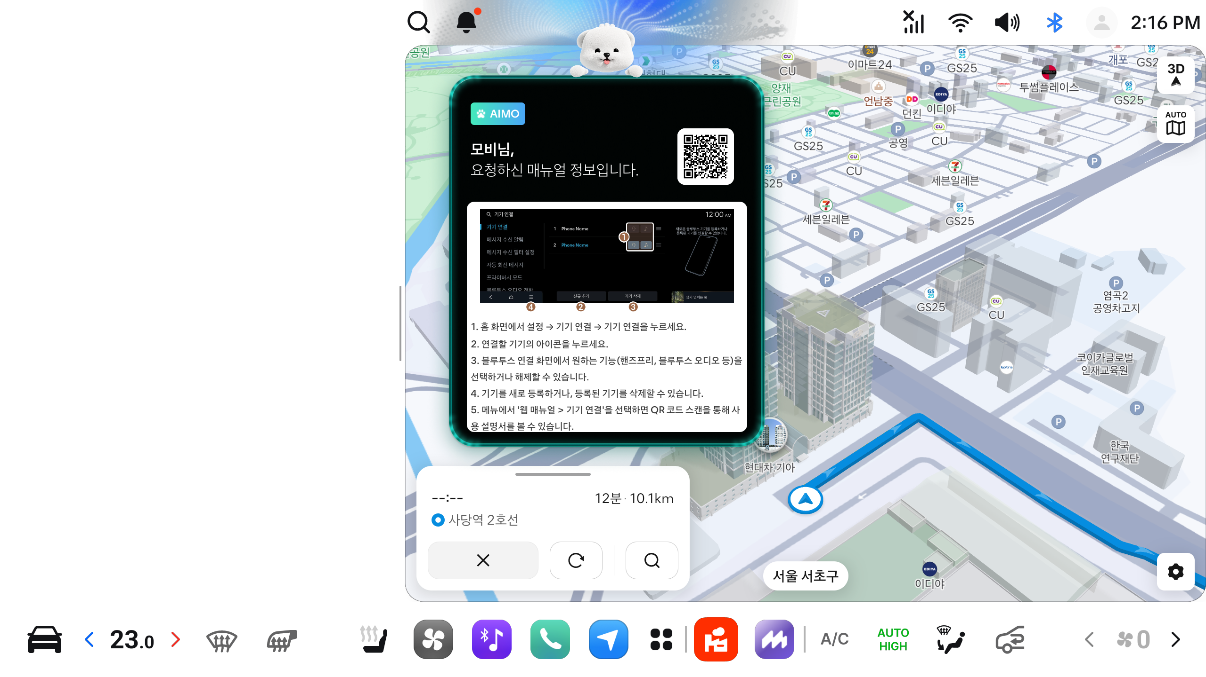
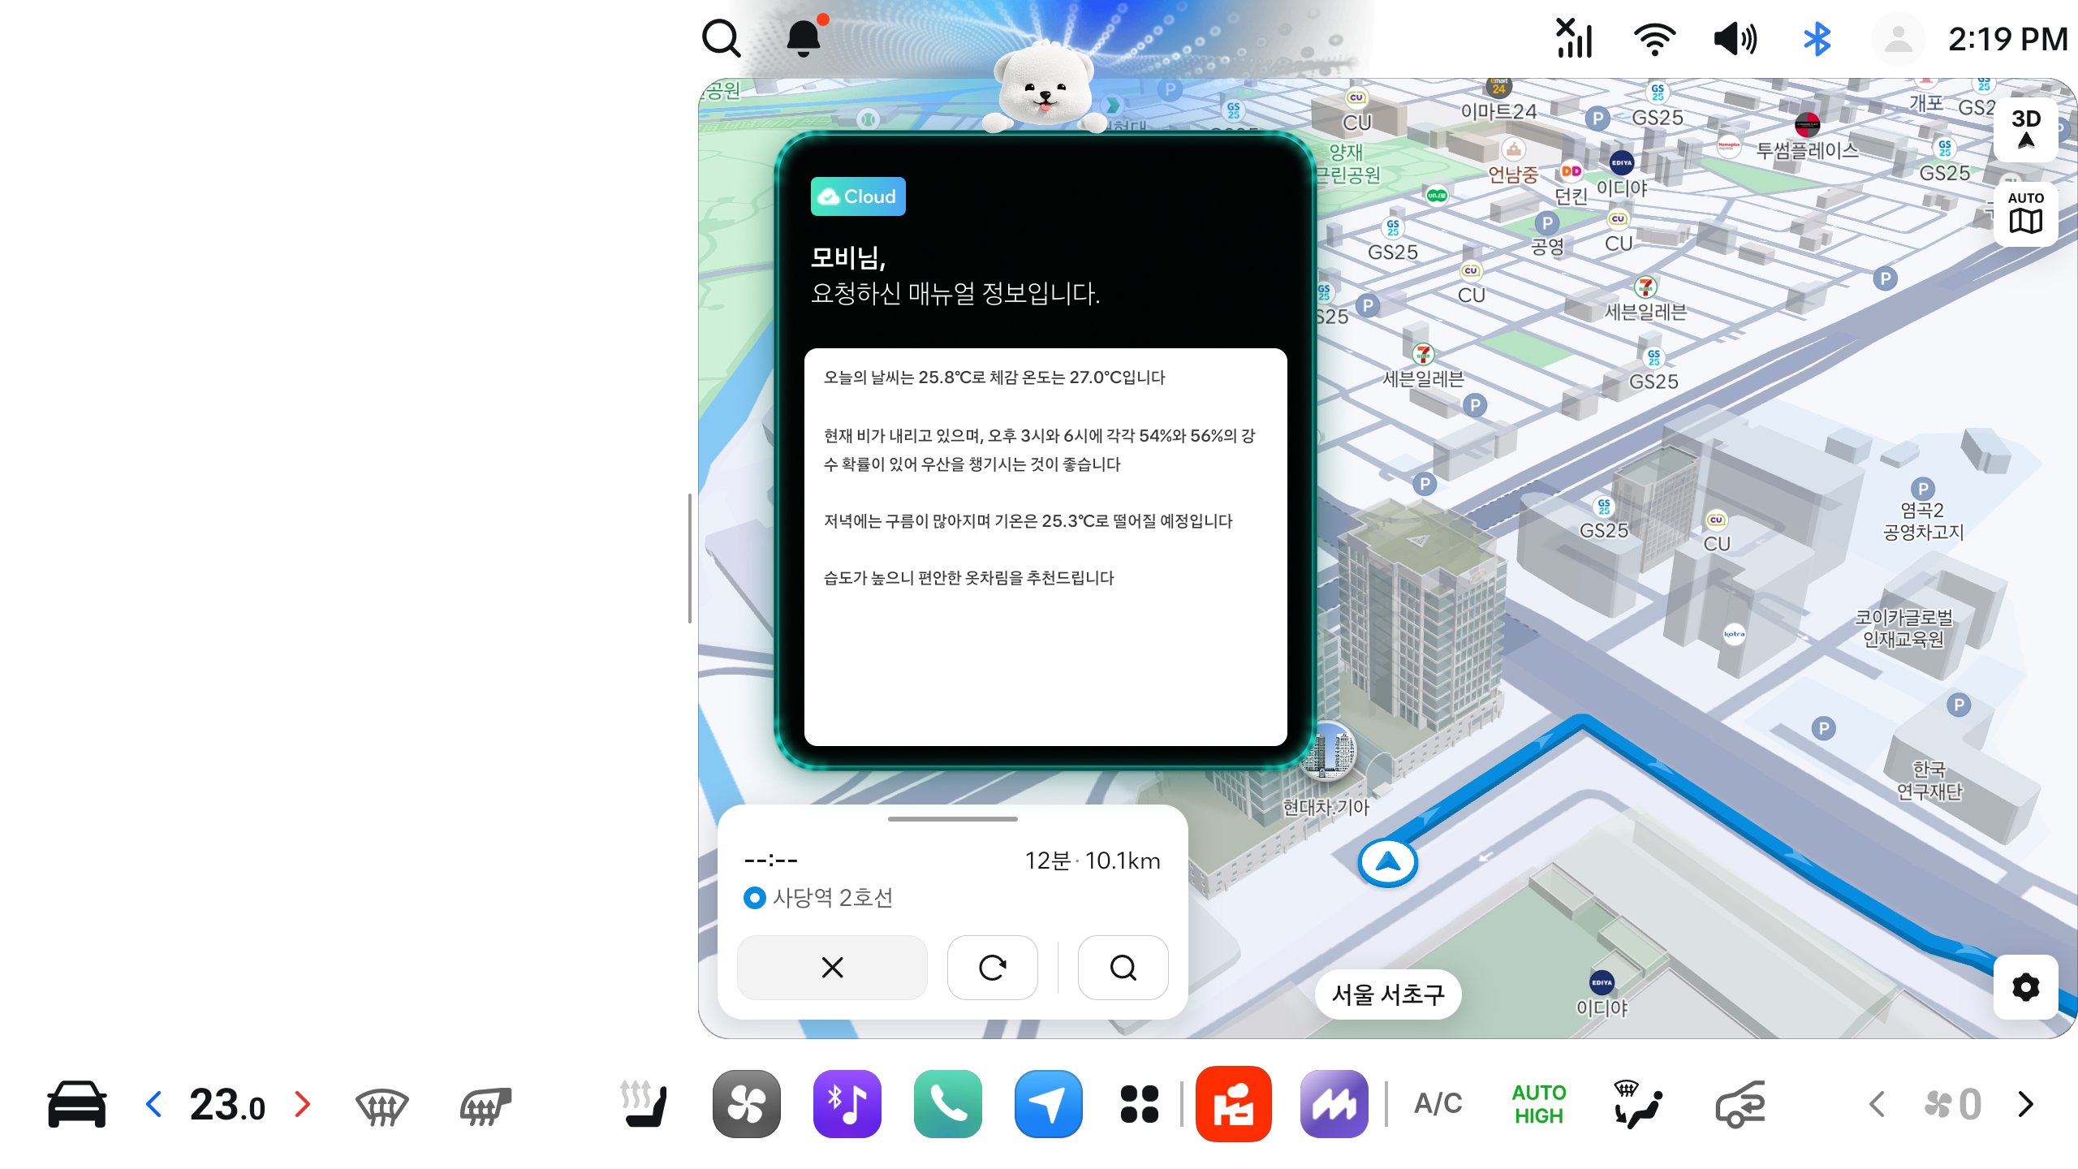
05
Vehicle Q&A 예시
01 · 블루투스 연결 방법
02 · 와이퍼 교체 방법
03 · 오늘의 날씨 알려줘
05 / 14 Example

Slide 6
06
Vehicle Control
사용자의 맥락을 이해하고
차량의 상태를 제어합니다
01
STT 음성인식
02
Semantic Router
사용자의 질문을 Speech-to-text로 텍스트화 합니다.
사용자 요청의 맥락을 이해하여 차량 제어 여부 결정.
03
On-Device LLM
04
TTS 음성 출력
On-Device LLM으로 차량 제어 완료 답변 생성.
사용자 질문에 대한 답변을 Text-to-speech를 사용하여 음성으로 출력합니다.
06 / 14
Notes:
사용자의 목소리로 간편하게 차량의 상태를 제어합니다.
현재는 차량 온도, 디스플레이 밝기, 볼륨 제어 가능

Slide 7
07
Vehicle Control 구성 모듈
01
Query Rewriter
02
Orchestrator
03
AIDL
사용자의 대화 히스토리를 기반으로
요청을 재구성합니다.
사용자의 의도 파악
차량 상태 제어
04
On-Device LLM
05
STT
03
TTS
차량 제어 완료 답변 생성
음성 인식 서비스 제공
답변 음성 출력
07 / 14 Composition
Notes:
Query Rewriter는 과거 대화내역을 통하여 사용자의 요청을 재구성합니다.
이런 Query Rewriter의 기능으로 사용자의 불완전한 제어요청도 시스템에 정상적으로 입력됩니다.
STT를 통하여 일부 잘못 인식된 단어도 Query Rewriter를 통하여 올바르게 수정됩니다.
Orchestrator는 온도, 밝기, 볼륨에 대한 제어요청이 들어오면 AIDL 서비스를 통하여 차량상태를 제어합니다.
차량제어가 완료되었다는 문구를 On-Device LLM을 통하여 생성합니다.

Slide 8
08
Vehicle Control 진행 흐름
01
→
02
→
03
→
04
→
05
→
06
STT
(Speech-to-text)
Query Rewriter
Orchestrator
AIDL
On-Device LLM
TTS
(Text-to-speech)
사용자 요청 인식
사용자 요청 재구성
사용자 의도 파악
차량 제어
제어 완료 답변 생성
답변 음성 출력
08 / 14 Sequence

Slide 9
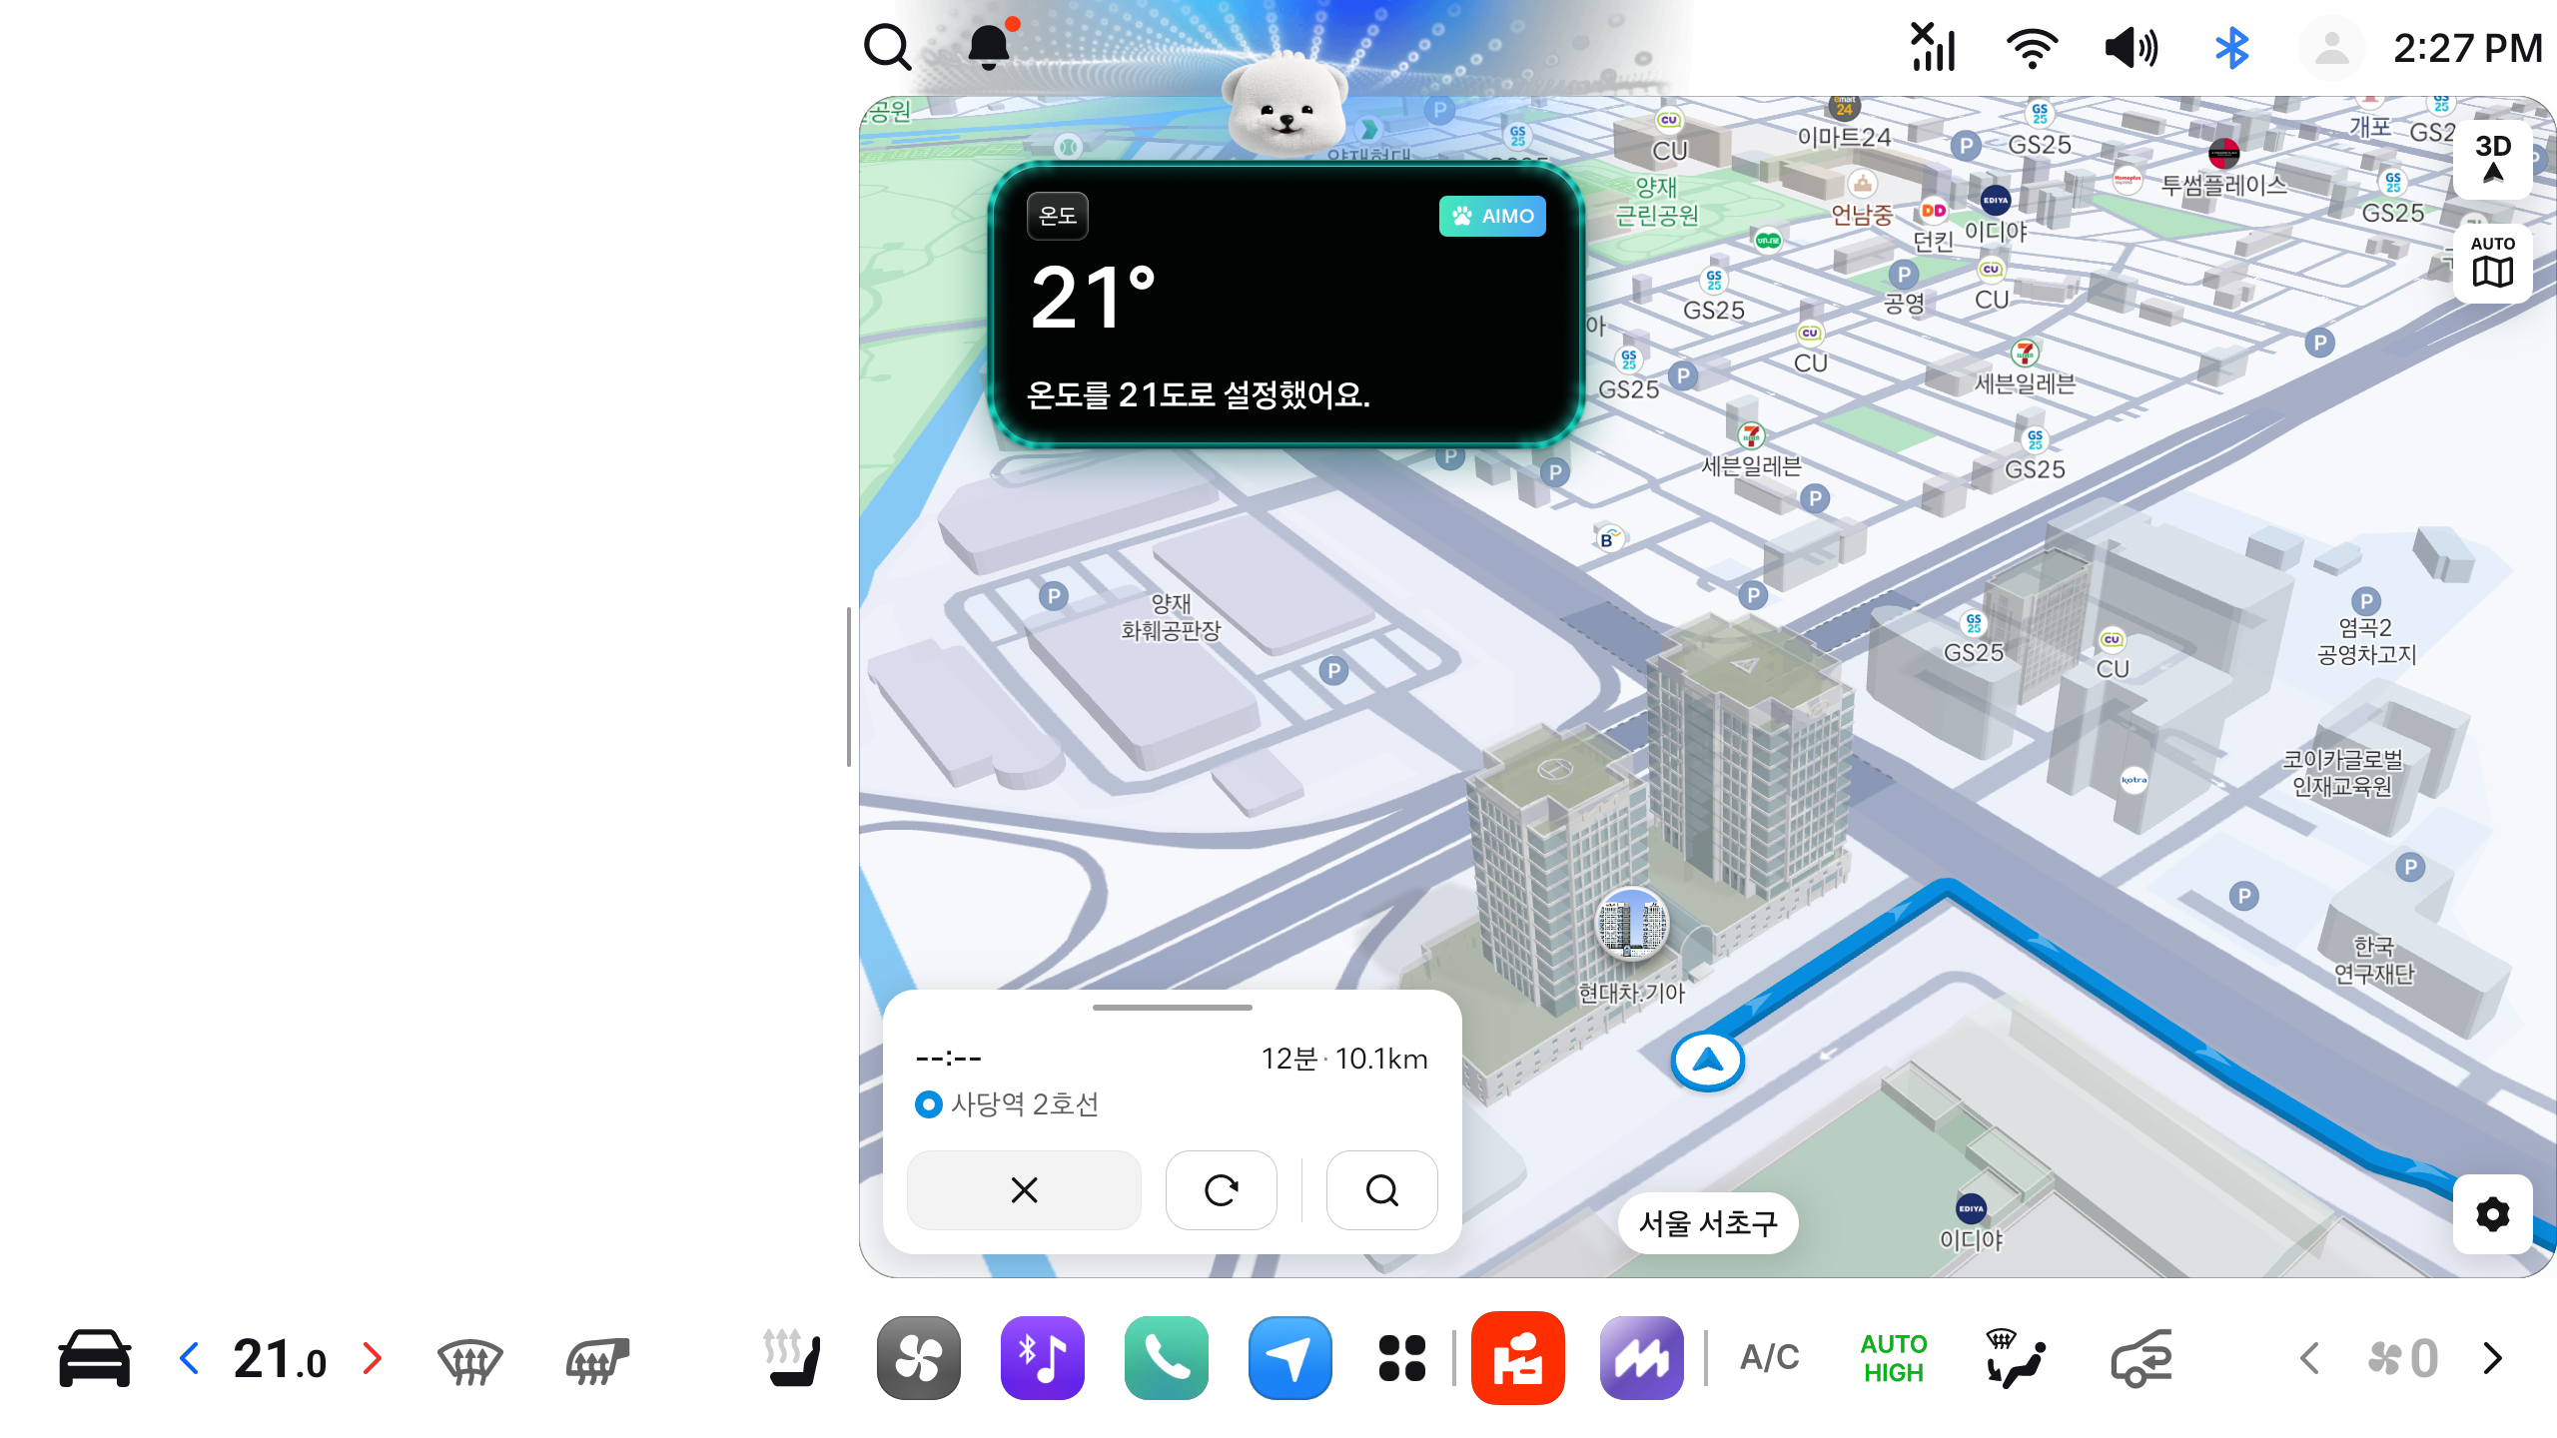
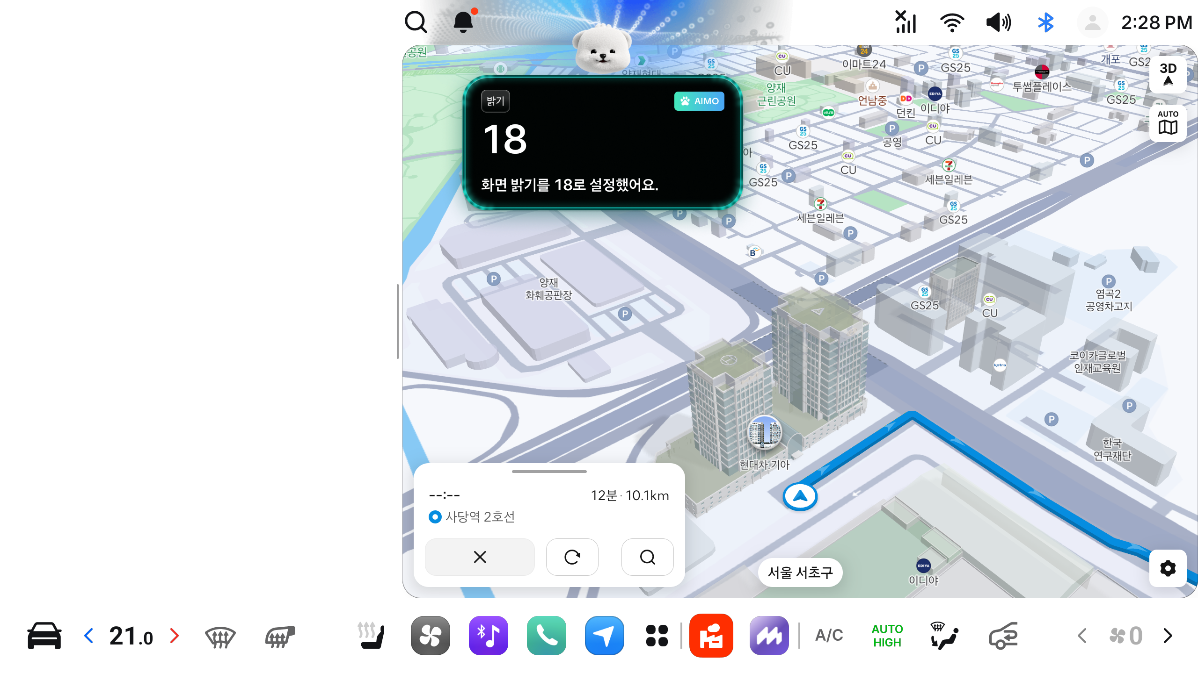
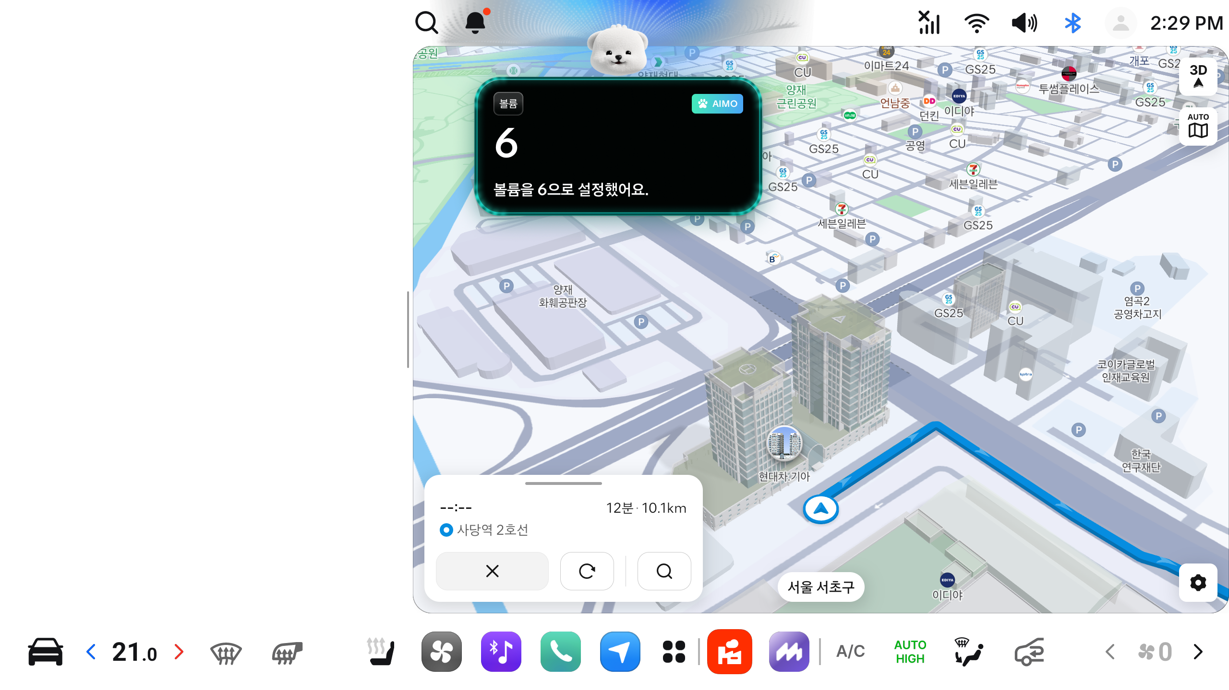
09
Vehicle Control 예시
01 · 온도 올려줘
02 · 너무 어두워
03 · 볼륨 올려줘
09 / 14 Example
Notes:
“너무 어두워” 라는 요청도 Orchestrator에서 밝기를 올려달라는 요청으로 인식하고 밝기 상태를 조절합니다.

Slide 10
10
Live AI DJ
사용자의 청취이력을 기반으로
노래를 추천합니다
01
Orchestrator
02
Music Router
사용자 요청을 이해하고 노래 추천 여부 결정.
사용자의 요청을 분석하여 노래 추천 방식 결정
03
AIDL
04
Cloud LLM
사용자의 청취 이력을 조회.
추천 이유를 생성하여 서비스 신뢰성 향상
10 / 14

Slide 11
11
Live AI DJ 구성 모듈
01
Query Rewriter
02
Orchestrator
03
AIDL
사용자의 대화 히스토리를 기반으로
요청을 재구성합니다.
사용자의 의도 파악
청취 이력 조회
04
Music Router
05
Cloud LLM
03
STT/TTS
사용자의 요청 분석 및 노래 추천 방식 결정
노래 추천 이유 생성
음성 서비스 제공
11 / 14 Composition
Notes:
AIDL 서비스에서 사용자의 청취이력을 조회한다.
Music Router에서 노래 추천방식을 결정합니다.
사용자의 요청이 명시적인 가수나 장르 요청이라면 해당 곡들을 추천합니다.
사용자의 요청이 불분명하거나 명시적인 곡의 요청이 아니라면 사용자의 청취이력을 바탕으로 곡을 추천합니다.
Music Router에서 결정한 추천방식을 기반으로 Cloud LLM을 사용하여 노래 추천이유를 생성합니다.
추천이유를 생성하여 사용자에게 보여줌으로써 노래추천서비스의 신뢰도를 높일 수 있을 것으로 기대됩니다.
노래 추천 이유는 추천 곡들을 사용자에게 보여주면서 TTS로 음성 출력됩니다.

Slide 12
12
Live AI DJ 진행 흐름
01
→
02
→
03
→
04
→
05
→
06
Orchestrator
Music Router
AIDL
Spotify Search API
Cloud LLM
TTS
(Text-to-speech)
사용자 의도 파악
사용자 요청 분석
사용자 청취 이력 조회
노래 검색
노래 추천 이유 생성
노래 추천 이유
음성 출력
12 / 14 Sequence

Slide 13
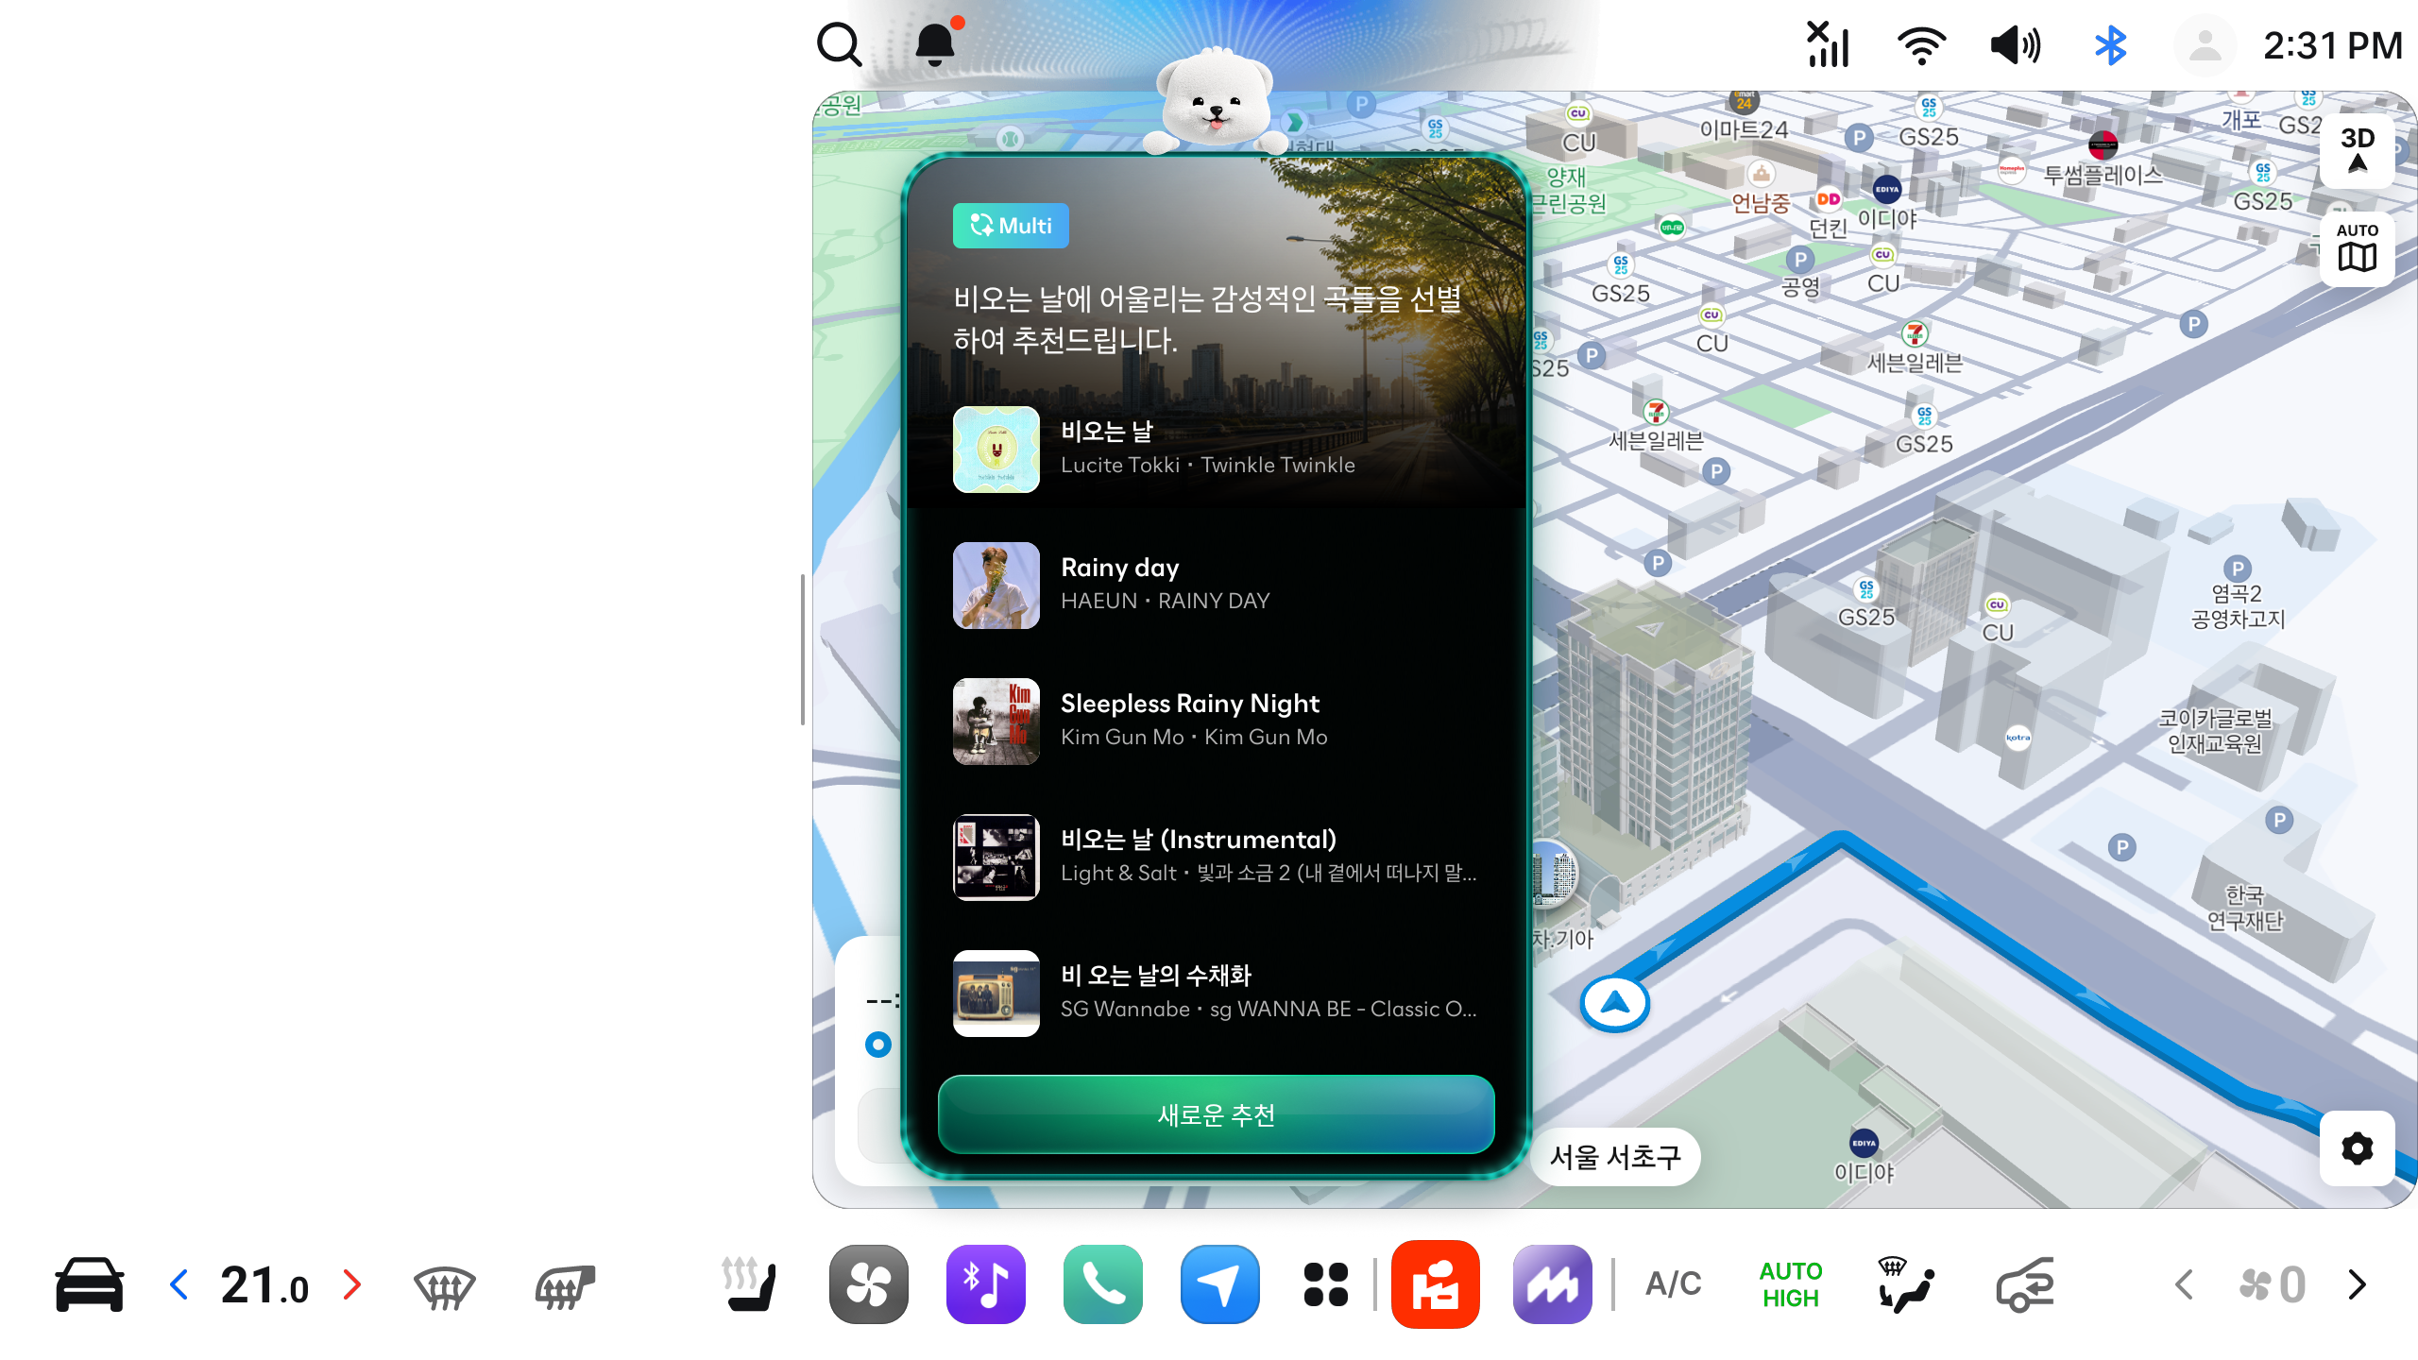
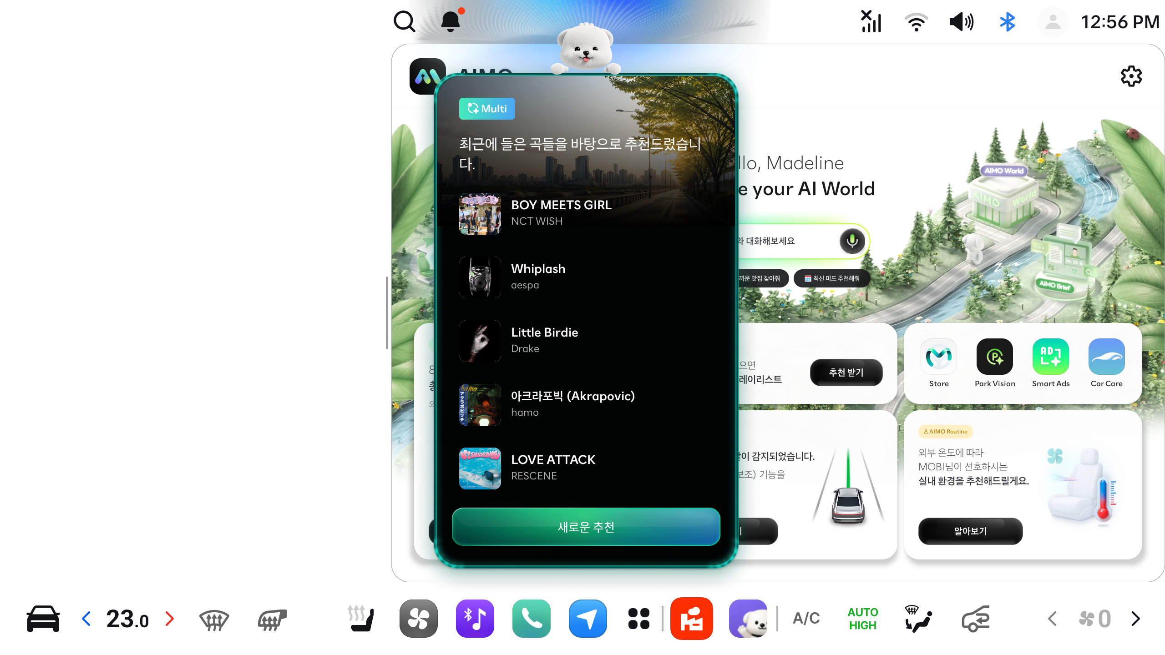
13
Live AI DJ 예시
01 · 비 오는 날 듣기 좋은 노래
02 · 노래 추천해줘
13 / 14 Example
Notes:
비 오는 날 듣기 좋은 노래를 추천할 때,
단순하게 Spotify에서 비 오는 날에 많이 듣는 노래들을 추천합니다.
(아직 개인화DB에 날씨에 따른 청취이력은 존재안함)
“노래 추천해줘”처럼 특정한 목적이 드러나지 않는 요청에는
사용자의 최근 청취이력을 조회하여 해당 데이터를 바탕으로 사용자가 좋아할만한 곡을 추천합니다.
(Cloud LLM 활용)

Slide 14
14
감사합니다
14 / 14 END

